Slide 1
CA LÂM SÀNG HỘI CHỨNG MẠCH VÀNH CẤP

Slide 2
MỤC TIÊU HỌC TẬP
Chẩn đoán được hội chứng mạch vành cấp
Nắm được điều trị cấp cứu HCMVC
Nắm được chỉ định điều trị tái thông trong HCMVC
Biết được điều trị lâu dài bệnh nhân HCMCV

Slide 3
HÀNH CHÍNH
Họ và tên: Phạm Văn H.
Giới: Nam
Tuổi: 65
Nghề nghiệp: Làm vườn
Địa chỉ: Chợ Lách, Bến Tre

Slide 4
LÝ DO ĐI KHÁM
Lý do đi khám: Đau ngực cấp

Slide 5
BỆNH SỬ
Cách nhập viện 5 giờ bệnh nhân đang xem đá bóng trên tivi, đột ngột lên cơn đau ngực sau xương ức, cảm giác đè nặng bóp nghẹt, đau lan lên cổ, mặt trong cánh tay trái. Bệnh nhân thấy đau nhiều, vã mồ hôi kèm khó thở nhẹ. Đau không thay đổi theo tư thế hay hô hấp. Cơn đau tang dần, kéo dài liên tục không giảm nên bệnh nhân nhập viện cấp cứu bệnh viện Chợ Rẫy.

Slide 6
TIỀN CĂN
1. Bản thân
Tăng huyết áp 10 năm nay, đái tháo đường típ 2 5 năm. Điều trị liên tục, uống thuốc và tái khám ở bệnh viện địa phương.
Chưa ghi nhận tiền căn bệnh lý nội, ngoại khoa khác.
Hút thuốc lá 30 gói-năm, hiện vẫn còn hút.
2. Gia đình
Chưa ghi nhận bất thường.

Slide 7
KHÁM
Tổng trạng
Bệnh nhân tỉnh, tiếp xúc tốt
Sinh hiệu:
M: 100 lần/phút Huyết áp: 120/90 mmHg, đều 2 tay
T: 37 độ C Nhịp thở: 20 lần/phút, SpO2 94% (Oxy cannula 4 lít/phút)
Niêm hồng
Không phù
Không xuất huyết da niêm

Slide 8
KHÁM
Tim:
Mỏm tim KLS V, đường trung đòn trái
Harzer (-), Dấu nảy trước ngực âm
T1, T2 đều rõ không âm thổi
Phổi ran ẩm ở 1 phần 3 đáy phổi
Bụng mềm
Chưa phát hiện dấu hiệu bất thường ở cơ quan khác

Slide 9
TÓM TẮT BỆNH ÁN
BN nam, 66 tuổi, đi khám vì đau ngực cấp giờ thứ 5:
TCCN: đau ngực cấp sau xương ức
TCTT: mỏm tim KLS V, đường trung đòn trái, ran ẩm 1/3 đáy phổi
Tiền căn:
Tăng huyết áp điều trị 10 năm
Đái tháo đường típ 2 5 năm
Hút thuốc lá 30 gói năm

Slide 10
CÂU HỎI 1
Chẩn đoán sơ bộ?
Chẩn đoán phân biệt?
Đề nghị cận lâm sàng thích hợp?

Slide 11
Kết quả cận lâm sàng
Điện tâm đồ 12 CĐ

Slide 12
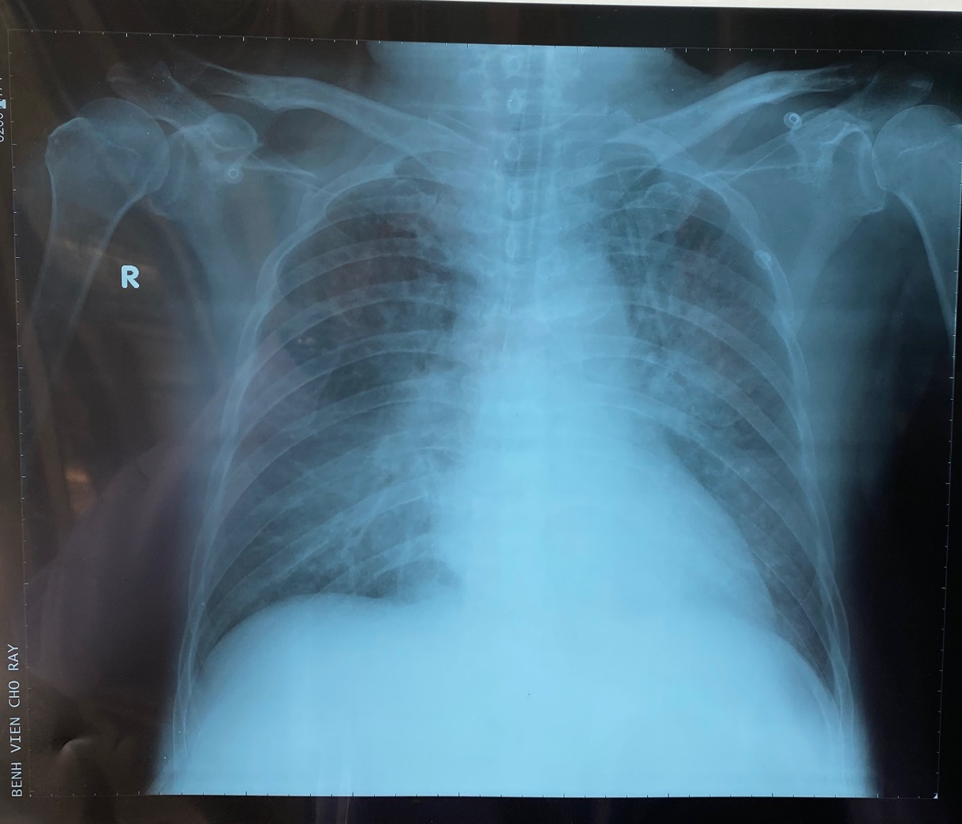
Kết quả cận lâm sàng
X quang ngực thẳng

Slide 13
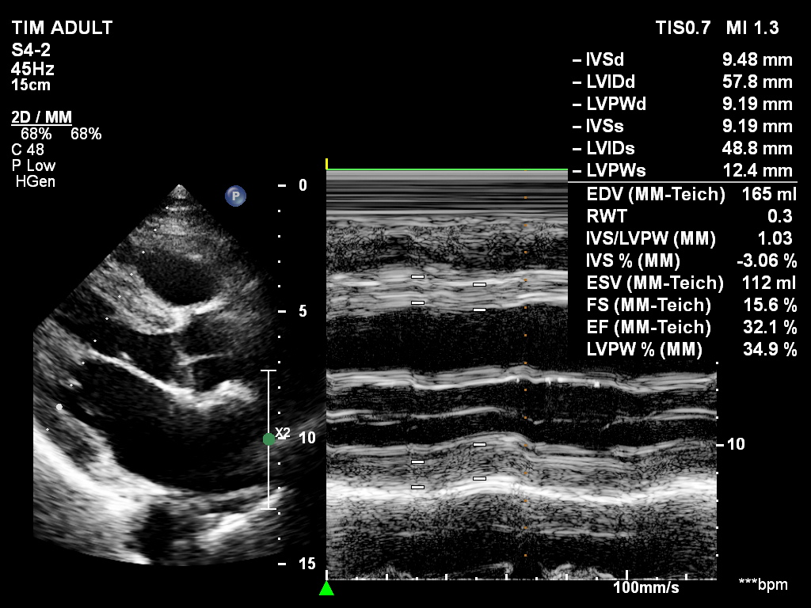
Kết quả cận lâm sàng
Siêu âm tim Doppler máu
Dãn buồng tim trái
Giảm động nặng vách liên thất và mỏm
Chức năng co bóp thất trái EF 32% (Teicholz); 30% (Simpson)
Không ghi nhận tràn dịch màng ngoài tim
Không hẹp hở các van tim
Không tăng áp động mạch phổi, PAPs 35 mmHg
Kết luận: Chức năng co bóp thất trái giảm EF 30% (Simpson)
Theo dõi bệnh cơ tim thiếu máu cục bộ

Slide 14
Cận lâm sàng thường quy
Công thức máu
HGB: 126 G/L; WBC 10,1 G/L (Neu 70%); PLT 264 G/L
PT 12,4 giây; INR 1,19; aPTT 31,9 giây, Fibrinogen 1,23 G/L
Sinh hoá
Glucose máu: 210 mg/dL, AST 81 U/L, ALT 21 U/L, Bun 26 mg/dL, Creatinine máu 1,13 mg/dL (eGFR 64 ml/phút), Troponin I 191,1 ng/mL
Na⁺ 136 mmol/L, K+ 4 mmol/L, Cl⁻ 102 mmol/L, Mg⁺⁺ 1,25 mmo/L
Bilan mỡ máu: Cholesterol 224 mg/dL, HDL-C 52 mg/dL, LDL-C 176 mg/dL, Triglyceride 156 mg/dL.

Slide 15
CÂU HỎI 2
Chẩn đoán xác định của bệnh nhân là gì? Lý giải tại sao?

Slide 16
CÂU HỎI 3
Trình bày các thuốc điều trị trong giai đoạn cấp giai đoạn này?

Slide 17
CÂU HỎI 4
Bệnh nhân này có chỉ định tái thông mạch vành không?
Nếu có, chọn chiến lược tái thông phù hợp cho bệnh nhân này?

Slide 18
Diễn tiến
Bệnh nhân được chụp và can thiệp mạch vành cấp cứu:
Kết quả ghi nhận như sau:
Left main: Không hẹp
LAD: Tắc hoàn toàn LAD I, huyết khối ++
LCx: Thâm nhiễm nhẹ
RCA: Hẹp 40% RCA I
Can thiệp 1 stent DES LAD I. Dòng chảy TIMI III sau can thiệp. Sau thủ thuật không ghi nhận biến chứng

Slide 19
CÂU HỎI 5
Nêu điều lâu dài trị tiếp theo ở bệnh nhân này?

Slide 20
Xin chân thành
cảm ơn!

